Slide 1
Uczniowski Klub Sportowy „MORS”
Kościuszki 29.
19-400 Olecko
www.sport.olecko.pl
kontakt@sport.olecko.pl

Slide 2

Skąd się wzięła nazwa klubu?
Nazwa klubu nie oznacza wcale osób lubiących kąpiele w zimnej wodze, a raczej od zwierzaka oraz od przezwiska nauczyciela wychowania fizycznego w I Licem Ogólnokształcącego im. Jana Kochanowskiego w Olecku.

Slide 3
Kiedy powstała nasza organizacja?
Pomysłodawcami założenia klubu byli nauczyciele wychowania fizycznego I Liceum Ogólnokształcącego im. Jana Kochanowskiego w Olecku Robert Smyk i Marcin Putra
Działamy od 26 kwietnia 2013 roku.

Slide 4
Idea powstania klubu.
Idea powstania UKS Mors Olecko przy I Liceum Ogólnokształcącym im. Jana Kochanowskiego wzięła się z chęci wdrożenia standardów pracy z dziećmi i młodzieżą od najmłodszych lat.
Druga przyczyna to szkolenie oraz wychowanie rekreacyjno-sportowe.

Slide 5
Jakie są cele statutowe naszej organizacji?
Celem Klubu jest wspieranie i upowszechnianie kultury fizycznej poprzez:
Planowanie i organizowanie pozalekcyjnego życia sportowego uczniów w oparciu o możliwości obiektowe i sprzętowe oraz o pomoc organizacyjną i materialną rodziców i sympatyków Klubu.
Angażowanie wszystkich uczniów do różnorodnych form aktywności ruchowej, gier i zabaw dostosowanych do wieku, stopnia sprawności i zainteresowań sportowych.
Uczestniczenie w imprezach sportowych organizowanych na obszarze działania samorządu terytorialnego i poza nim.

Slide 6
Jakie są cele statutowe naszej organizacji?
Celem Klubu jest wspieranie i upowszechnianie kultury fizycznej poprzez:
Organizowanie zajęć sportowych dla dzieci i młodzieży w celu wszechstronnego rozwoju ich sprawności fizycznej i umysłowej.
Organizowanie działalności sportowej ze szczególnym uwzględnieniem funkcji zdrowotnych.
Organizowanie uczniom wszystkich klas różnorodnych form współzawodnictwa sportowego.
Kształtowanie pozytywnych cech charakteru i osobowości poprzez uczestnictwo w realizacji zadań sportowych Klubu.
Organizowanie zajęć i zawodów sportowych z uwzględnieniem uczniów klas o profilu sportowym.

Slide 7
Do kogo skierowana jest działalność klubu?
Członkami klubu, uczestnicy zajęć mogą być dzieci, uczniowie, rodzice i nauczyciele, którzy złoża pisemną deklarację.
Małoletni poniżej 16 lat mogą być członkami Klubu za zgodą ich przedstawicieli ustawowych.

Slide 8
Jakie podejmujemy działania?
Prowadzenie zajęć pozalekcyjnych dla dzieci i młodzieży z dyscyplin:
BOKS
KOSZYKÓWKA
PIŁKA SIATKOWA
Organizacja wolnego czasu podczas ferii/wakacji
PÓŁKOLONIE
OBOZY WAKACYJNE

Slide 9
Projekt „Równi na starcie”
Projekt realizowany przez I Liceum Ogólnokształcące im. Jana Kochanowskiego w Olecku
Notes:
To jest projekt dzięki, któremu wszystko się zaczęło. On zainspirował nas do utworzenie klubu i rozpoczęcia pozyskiwania środków na działanie klubu.

Slide 10
Co pozyskaliśmy?
Zbudowaliśmy bazę sprzętową na zajęcia pozalekcyjne.
Mieliśmy możliwości prowadzenia zajęć pozalekcyjnych z różnych dyscyplin.
Dał on możliwość konfrontacji naszym zawodnikom na wielu arenach sportowych.
Notes:
, co przyłożyło się na 4 miejsce w klasyfikacji szkół ponadgimnazjlnych w województwie warmińsko-mazurskim SZS.

Slide 11

AKADEMIA KOSZYKÓWKI
Notes:
W ramach działania UKS stworzyliśmy Akademię Koszykówki, której jestem pomysłodawcą i twórcą wraz z kolegą Pawłem Maksimowiczem.

Slide 12
Cele i założenia zadania „AKADEMIA KOSZYKÓWKI”
"Zaszczepienie" w dzieciach miłości do sportu i potrzeby aktywnego spędzania czasu wolnego od najmłodszych lat życia.
Stworzenie warunków do rozwijania zainteresowań i uzdolnień sportowych dzieci.
Podniesienie umiejętności psychomotorycznych.
Nauka współzawodnictwa w życiu i na boisku, jak również współpracy z partnerami na parkiecie w trakcie zabaw, gier i ćwiczeń.

Slide 13
Cele i założenia zadania „AKADEMIA KOSZYKÓWKI”
Zapewnienie wspaniałej zabawy w gronie rówieśników i okazji do zdrowego, i bezpiecznego spożytkowania nadmiernej energii.
Szkolenie poprzez zabawę dzieci w wieku przedszkolnym i wczesnoszkolnym w zakresie koszykówki pod okiem profesjonalistów z wykorzystaniem form aktywizujących "małych" koszykarzy.
Zapewnienie profesjonalnych warunków treningowych, sali, sprzętu sportowego dostosowanego do wieku i możliwości dzieci. Udział w turniejach, sparingach, meczach.

Slide 14
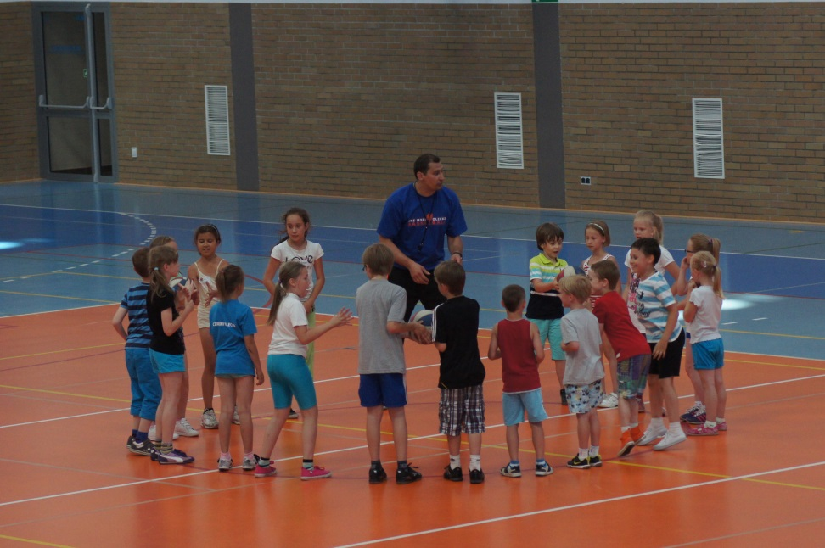
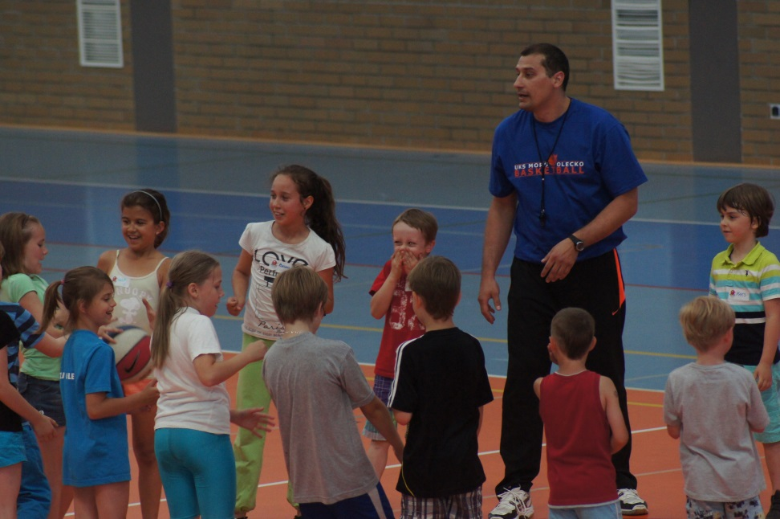
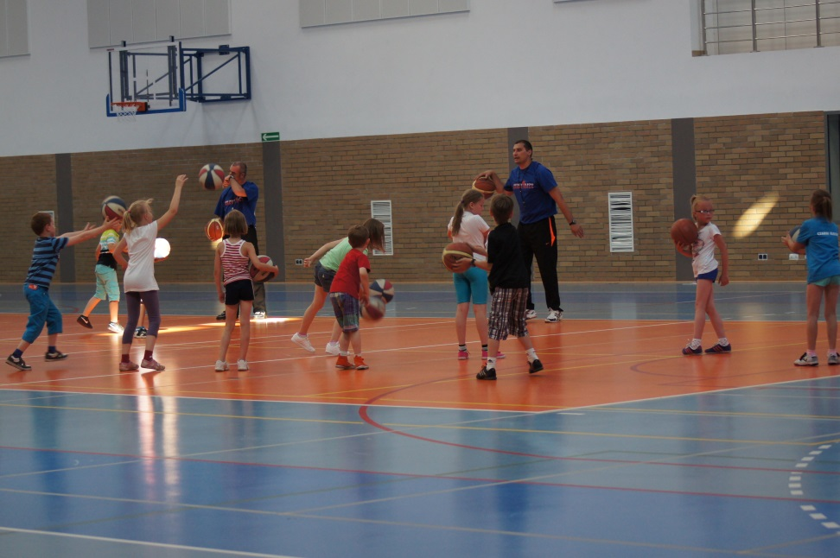
Zabawa
świetna atmosfera

Slide 15
Zasady panujące w Akademii
Szansa dla każdego
U nas każdy zawodnik dostaje szansę treningu i gry. Nie można z góry zakładać, że ktoś nie predyspozycji do uprawiania danej dyscypliny sportu, a ktoś tak. Na naszych oczach "brzydkie kaczątka" przemieniały się w rasowych koszykarzy. Każdy może być dobry, jeżeli tylko będzie chciał i da mu się szansę.
Dlatego u nas nie ma zawodników siedzących na ławce, każdy trenuje i gra.

Slide 16
Zasady panujące w Akademii
Sport to przyjemność
Dla nas sport to przede wszystkim przyjemność, zabawa i chcemy, by tak też go postrzegali nasi młodzi adepci. Bardzo ciężko jest utrzymać ciało w dobrej kondycji, gdy zakłada się, że sport to uciążliwa konieczność. Pokazujemy dzieciom, że owocna współpraca podczas gry, wspólne pokonywanie własnych słabości i zdobywanie nowych umiejętności dają bardzo dużo satysfakcji i pozytywnej energii. Na parkiecie często poznaje się kumpli na całe życie.

Slide 17
Zasady panujące w Akademii
Nasze atuty
Brak selekcji dzieci - Treningi dla wszystkich
Wspaniała atmosfera na treningach
Uśmiechy na twarzach dzieci, to jest dla nas najważniejsze!
Wykwalifikowana kadra trenerska
Profesjonalny system szkoleniowy
Udział w turniejach sportowych i meczach
Nowoczesny sprzęt treningowy
Sprzęt sportowy dostosowany do wieku dzieci

Slide 18
U nas nie ma nie potrafię nie umiem, u nas jest uda mi się.

Slide 19
AKADEMIA KOSZYKÓWKI ORGANIZUJE

Slide 20
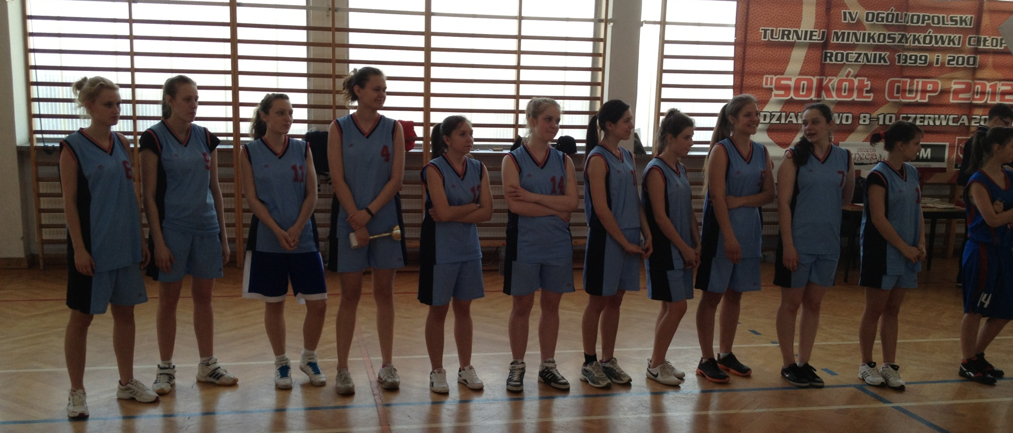
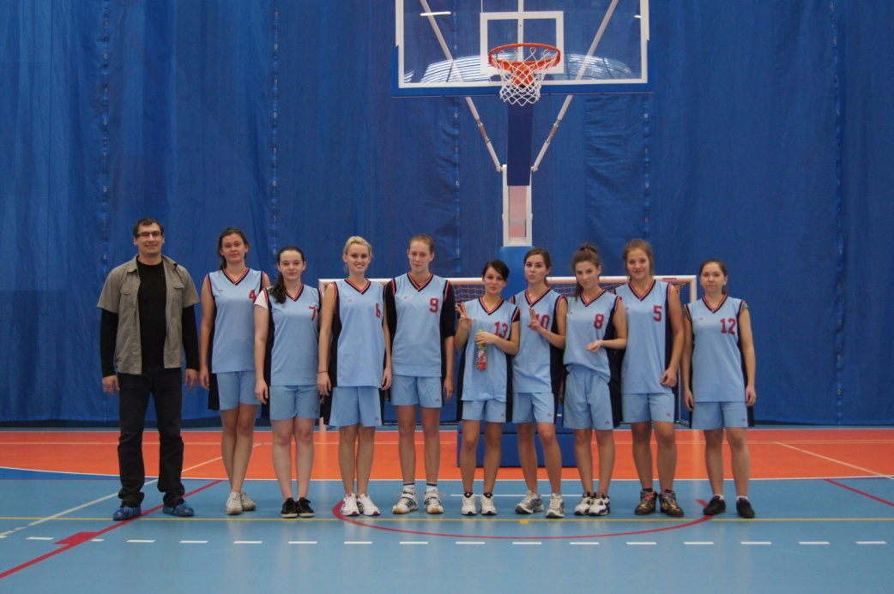
Mecze
rywalizacja
kreatywność
zespół

Slide 21
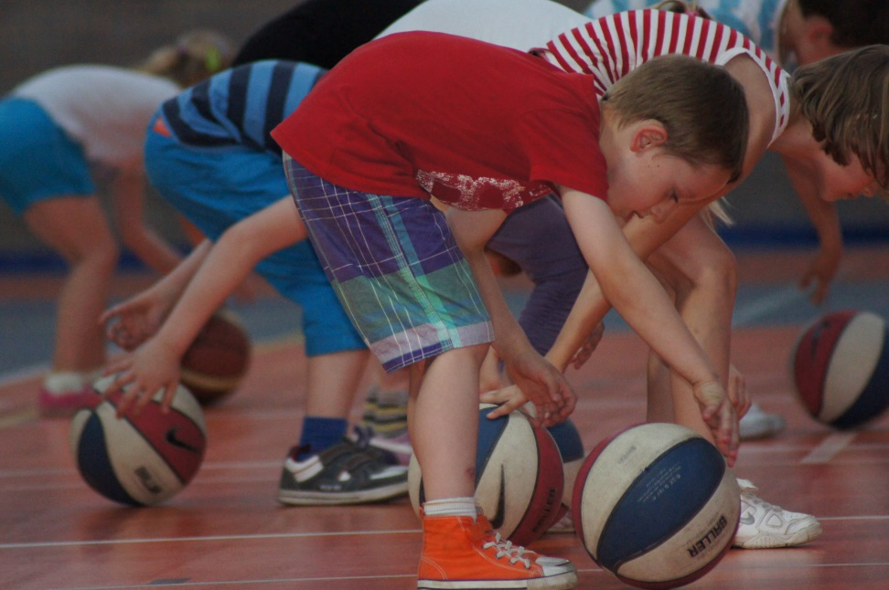
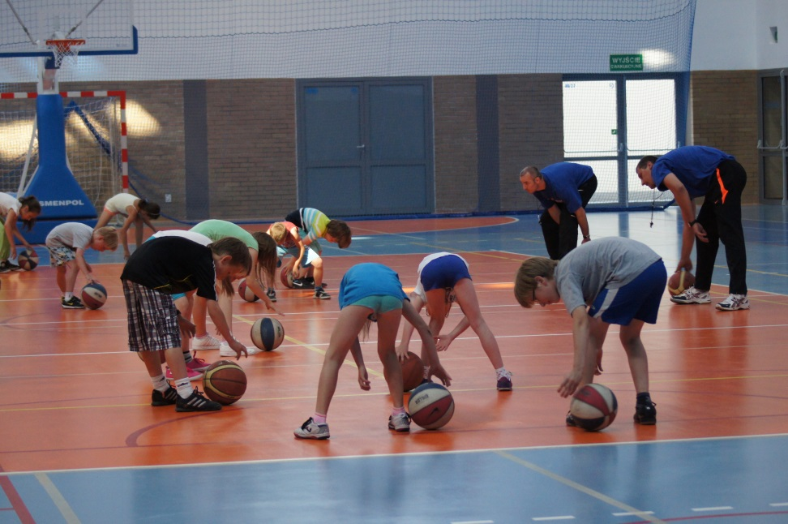
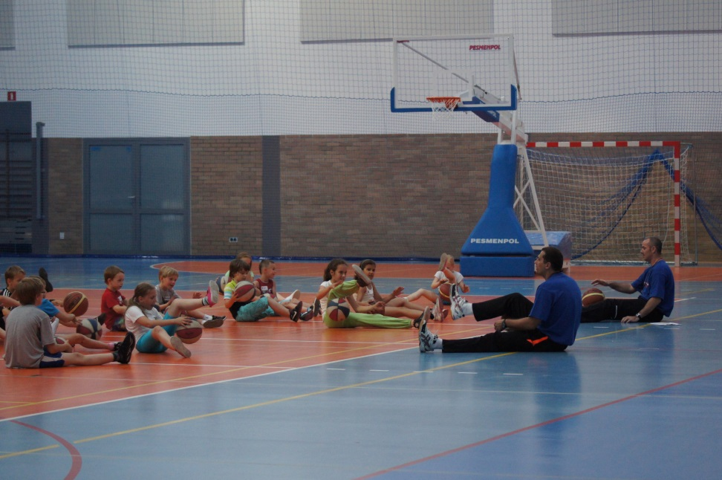
Koszykarskie ABC
panowanie nad piłką

Slide 22
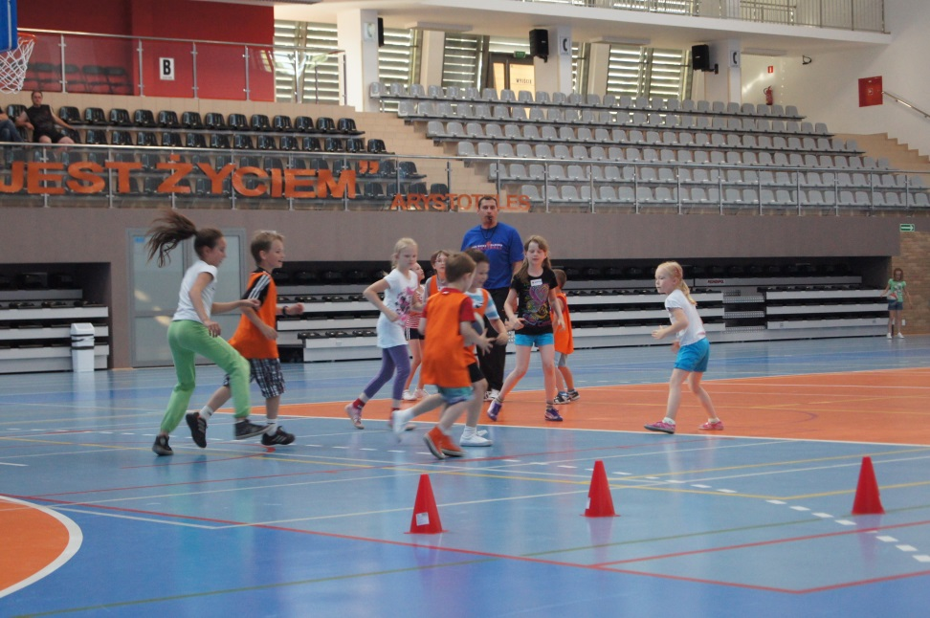
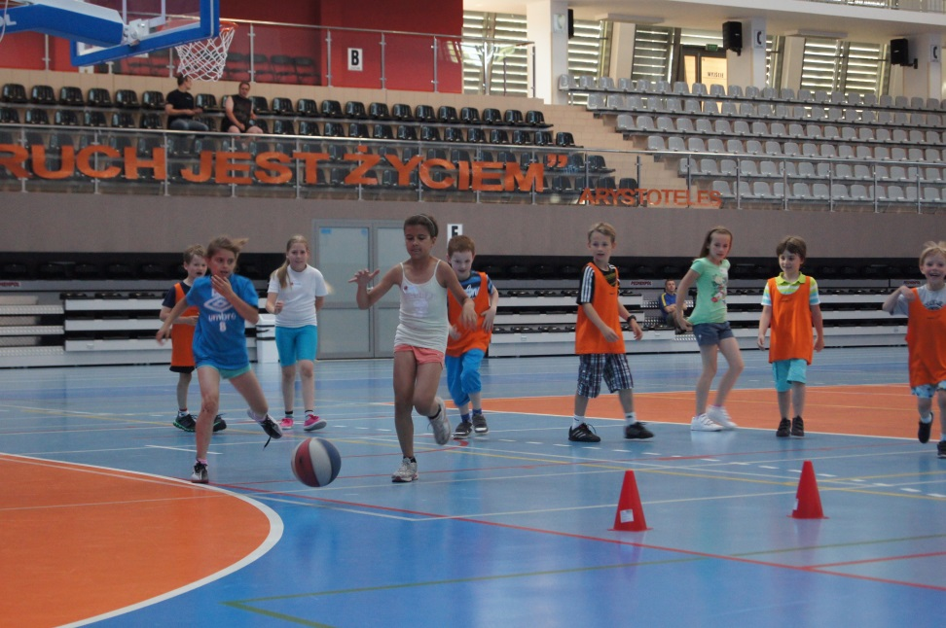
Turnieje koszykówki
drużyna
smak zwycięstwa i porażki

Slide 23



Projekt współfinansowany przez UM Olecko
Koszykówka dla dzieci - atrakcyjne formy zajęć rekreacyjno-sportowych dla dzieci w wieku przedszkolnym oraz klas I – III szkół podstawowych.

Slide 24
Jaki jest cel projektu?
Celem głównym zadania jest upowszechnianie wśród społeczności aktywnego trybu życia oraz promocja wartości, które niesie za sobą sport oraz aktywizacja wśród dzieci pozytywnych postaw społecznych, ograniczając zachowania o charakterze patologicznym.

Slide 25
Co osiągniemy po zakończeniu projektu?
Rezultatem będzie podniesienie poziomu sprawności ruchowej i wiedzy teoretycznej na temat uprawiania dyscypliny sportowej jaką jest koszykówka oraz Alternatywna formy spędzania czasu wolnego przeciwdziałająca wszelakim patologiom.

Slide 26
Jaki jest budżet projektu?
Całkowity budżet projektu to 6649,90 zł
Kwota jaką pozyskaliśmy to 5000,00 zł

